Slide 1
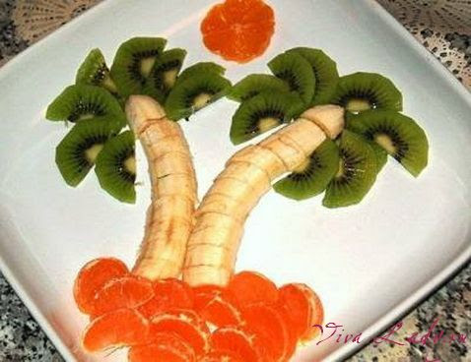
ГБОУ Уфимская специальная (коррекционная) общеобразовательная школа-интернат № 59 VIII вида
ПРОЕКТ
«ОФОРМЛЕНИЕ
ФРУКТОВОЙ
ТАРЕЛКИ»
Выполнили
воспитанники 7 класса
Руководитель
Гафарова И.Ш.,
учитель СБО.

Slide 2
ОПИСАНИЕ СИТУАЦИИ ПРОЕКТИРОВАНИЯ
Проект выполнен в рамках темы курса СБО «Подготовка к приему гостей»
«Мы хотим самостоятельно приготовить фруктовую тарелку для своих гостей или в подарок для кого-то».
«Мы должны выяснить какие фрукты гости считают лучшими».
«Мы выберем несложное оформление из доступных продуктов».
Notes:
Необходимо хорошо мотивировать учащегося, вызвать интерес к деятельности. 1 задание – найти материал об истории десертов. 2 задание - провести опрос «Какой десерт из предложенных вам больше нравится?».

Slide 3
Цель - результат: приготовление фруктовой тарелки
Результат
?
Задача4 купить продукты
Цель
Задача3
разработать технологи – ческую карту
Задача5 подобрать инвентарь
Задача2 придумать оформление и название
Задача1
выбрать фрукты

Slide 4
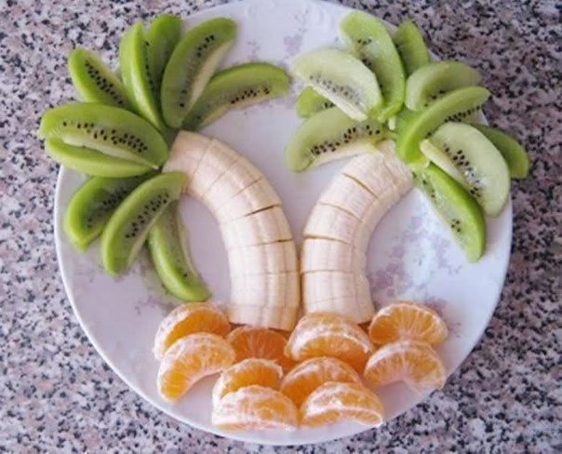
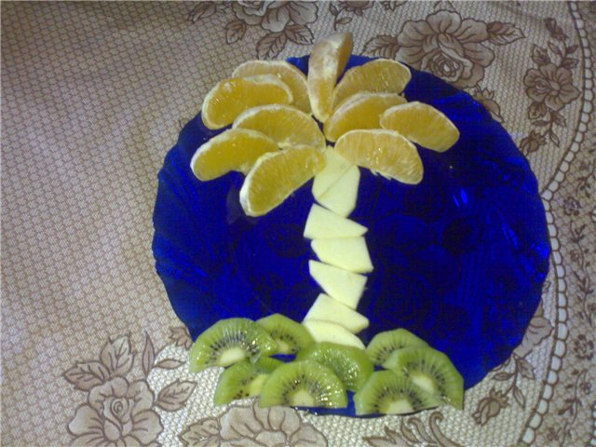
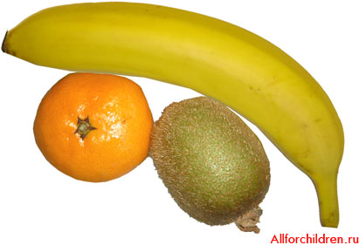
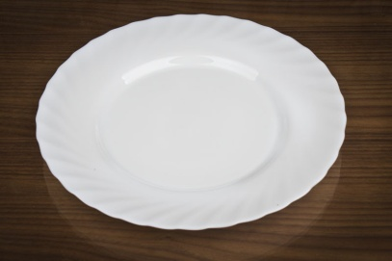
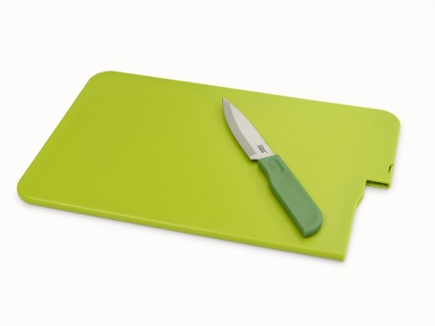
ДЕЯТЕЛЬНОСТЬ ПО РЕШЕНИЮ ЗАДАЧ ПРОЕКТА
1. Придумать название, выбрать оформление фруктовой тарелки
«Фруктовый рай»
«Праздничный»
2. Покупаю продукты 3. Подбираю инвентарь

Slide 5
ЦЕЛЬ И ЗАДАЧИ ПРОЕКТА
Цель:
создать условия для достижения воспитанниками результативности через самостоятельно выстроенную последовательную проектную деятельность.
Задачи:
- мотивировать воспитанника к проектной деятельности,
- обучать формам групповой работы,
- обучать самостоятельному поиску решений,
- формировать умение заменять отсутствующие вещи (продукты, инвентарь) либо действия (поиск в интернете на поиск в библиотеке) подобными,
- сопровождать и консультировать на всех этапах работы.
Notes:
Выбрали первый – «Фруктовый рай»

Slide 6
ОСНОВНЫЕ ЭТАПЫ
Организационно-подготовительный (выбор проекта, изучение литературы, обдумывание технологии, экономический расчет).
2. Технологический (подбор продуктов и инвентаря по рецепту, изготовление фруктовой тарелки в соответствие с технологической картой, составление полезных советов).
3. Заключительный (анализ работы, реклама изделия, устная презентация на уроке и дегустация).

Slide 7
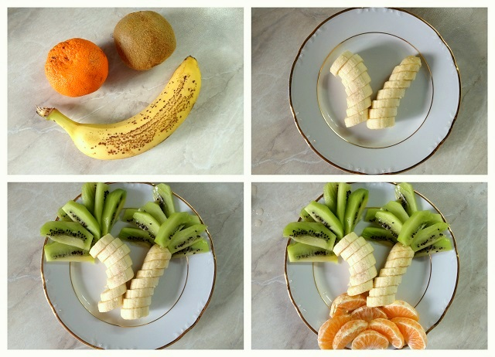
ПЛАНИРОВАНИЕ ДЕЯТЕЛЬНОСТИ (технологическая карта) И РЕАЛИЗАЦИЯ
Очистка фруктов от кожуры.
Нарезка фруктов (мандарины делим на дольки, бананы режем кружками, киви – дольками,).
Оформление фруктовой тарелки.
Notes:
Технологическая карта придумывалась совместно, оформлена учителем, готовила ученица по карте самостоятельно.

Slide 8
ПЛАНИРОВАНИЕ РЕСУРСОВ
Финансовые – 150 руб. (из бюджета семьи)
Информационные – библиотека, интернет, советы взрослых.
Материально-технические – оборудование кабинета СБО.
Кадровые – родители (финансы, выход в интернет), учитель СБО (руководство проектом), школьный библиотекарь (литература по теме проекта).

Slide 9
ВОЗМОЖНЫЕ РИСКИ
Риски | Пути преодоления
Неготовность воспитанников к проектной деятельности | Сопровождение педагога
Низкое качество продукта проектной деятельности | Сопровождение педагога
Материально-технические проблемы | Взаимодействие с родителями, замена (в случае необходимости) отсутствующих технических средств или продуктов на подходящие.

Slide 10
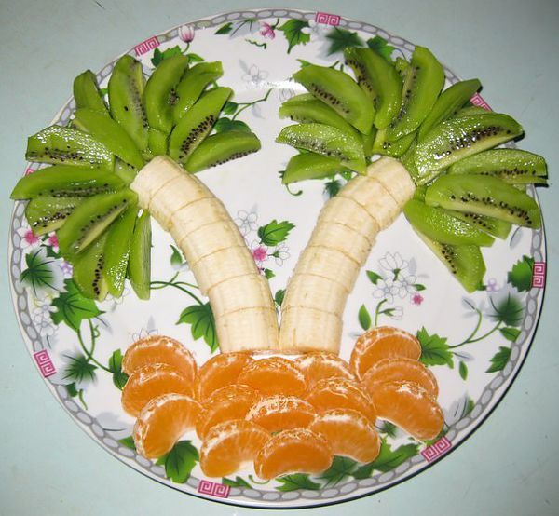
ВЫБОР СПОСОБА ПРЕЗЕНТАЦИИ Урок СБО. Тема «Подготовка к приему гостей»

